Slide 1
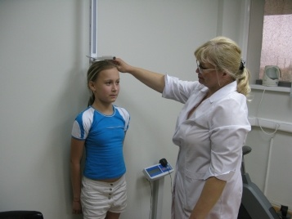
Врачебно-педагогический контроль в системе ОФК

Slide 2
Занятия физическими упражнениями оказывают на организм человека необычайно сильные, сложные и многообразные воздействия. Только правильно организованные занятия под наблюдением врача, с соблюдением принципов спортивной тренировки укрепляют здоровье, улучшают физическое развитие, повышают физическую подготовленность и работоспособность организма, способствуют росту спортивного мастерства. Неправильная организация занятий, пренебрежение методическими указаниями, выполнение объема и интенсивности физической нагрузки без учета состояния здоровья и индивидуальных особенностей занимающихся, отсутствие регулярного медицинского контроля могут нанести вред здоровью.
Врачебно-педагогический контроль в процессе физического воспитания

Slide 3
1-я -- практически здоровые люди, не обращающиеся с жалобами к врачам, обладающие достаточной для своего возраста физической подготовленностью. 2-я -- лица с возрастными изменениями, сопровождающимися небольшими отклонениями функционального характера при достаточной компенсации, или начальными формами заболеваний, часто свойственными процессу старения, а также практически здоровые люди с недостаточной физической подготовленностью. 3-я -- лица со сниженной функциональной адаптацией, отклонениями в состоянии здоровья постоянного или временного характера, со слабой физической подготовленностью.
По состоянию и физической подготовленности, полу и возрасту, а также и другим показателям, занимающихся распределяют по следующим медицинским группам:

Slide 4
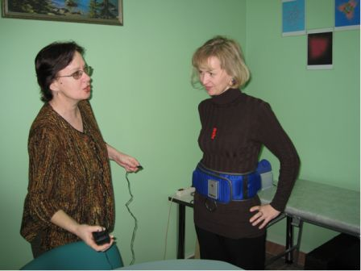

Slide 5
Лица старшего и пожилого возраста со значительными отклонениями и старше 75 лет могут быть направлены в кабинеты лечебной физкультуры лечебно-профилактических учреждений для занятий под наблюдением врачей. При отсутствии противопоказаний обследуемому выдается справка, дающая право заниматься физическими упражнениями в физкультурно-оздоровительной группе. В зависимости от динамики состояния здоровья и физической подготовленности в процессе регулярных занятий занимающийся может быть переведен в ту или иную медицинскую группу. Важной составной частью медицинских обследований являются врачебно-педагогические наблюдения и контроль за нагрузками. Кроме того, проводится санитарно-гигиенический контроль за местами занятий, ведется санитарно-просветительная работа среди занимающихся.

Slide 6
Педагогический контроль, содержание, цель, место, значение при занятиях физической культурой и спортом

Slide 7
Педагогический контроль - это планомерный процесс получения информации о физическом состоянии занимающихся физическими упражнениями
Полноценный контроль требует от педагога специальных знаний и умений, обеспечивающих правильное наблюдение, анализ и оценку действий занимающихся, выявление недочетов в собственных действиях, определение степени пригодности и эффективности средств, методов и организационных форм работы в конкретных условиях и учебных ситуациях. На этой основе возможно устранение замеченных недостатков или же предупреждение их на последующих занятиях.

Slide 8
Содержание педагогического контроля:
контроль за посещаемостью занятий;
контроль за тренировочными нагрузками;
контроль за состоянием занимающихся;
контроль за техникой упражнений;
учет спортивных результатов;
контроль за поведением во время соревнований.

Slide 9
Виды педагогического контроля: 1. Хронометрирование деятельности занимающихся на занятии; 2. Определение физической нагрузки во время занятия; 3. Контрольные испытания; 4. Педагогические наблюдения за учебно-воспитательным процессом.

Slide 10
1. Хронометрирование занятия Одним из показателей эффективности занятия является его плотность. Различают общую (педагогическую) и двигательную (моторную) плотность занятия.

Slide 11
Общая плотность- отношение педагогически оправданных затрат времени к продолжительности занятия.
Двигательная плотность- принято считать отношение времени, использованного непосредственно на любую двигательную деятельность занимающихся во время занятия, к его общей продолжительности.

Slide 12
При оценке полученных данных следует иметь в виду, что общая плотность полноценного занятия должна приближаться к 100%. Что касается двигательной плотности, то в зависимости от типа занятия ее показатель может изменяться. Так, на занятиях совершенствования техники действия и развития двигательных качеств она может достигать 70-80%, а при разучивании двигательных действий и формировании знаний, требующих значительных затрат времени на умственную деятельность занимающихся, двигательная плотность может находиться в переделах 50%.

Slide 13
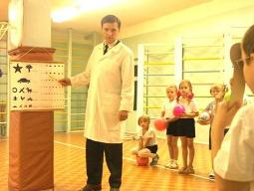

Slide 14
Контрольные испытания
В целях контроля за результативностью педагогического процесса проводится проверка физической подготовленности студентов. Контрольные испытания позволяют выявить уровень развития отдельных физических качеств, сравнить этот уровень с нормативными показателями и на этой основе составить обоснованные планы направленного развития физических качеств студентов.

Slide 15
В практике физического воспитания в учебных заведениях используются следующие тесты:
бег на 100 м (оценка скоростных способностей);
прыжок в длину с места (показатель развития силовых способностей мышц ног);
подтягивание в висе (юноши) (показатель локальной силовой выносливости);
бег 500 м (девушки) и 1000 м (юноши) (показатель специальной выносливости);
бег на 2000 м для студенток и на 3000 м для студентов (показатель общей выносливости);
руки за головой" для студенток (показатель силовой выносливости мышц туловища) и др.

Slide 16
2. Врачебный контроль, содержание, цель, место, значение при занятиях физической культурой и спортом

Slide 17
Врачебный контроль - это комплексное медицинское обследование физического развития и функциональной подготовленности занимающихся физическими упражнениями.
Цель врачебного контроля:
изучить состояние здоровья и влияние на организм физических

Slide 18
Основная форма врачебного контроля - врачебное обследование, которое дает возможность своевременно выявить отклонения в состоянии здоровья, а также планировать тренировочные нагрузки таким образом, чтобы не нанести вред здоровью занимающихся.

Slide 19
Первичное обследование предусматривается перед началом занятий физическим воспитанием (на 1 курсе).
Повторное обследование необходимо проводить один раз в год, а для занимающихся спортом в зависимости от вида спорта и квалификации спортсменов - 3-4 раза в год. Студенты, отнесенные по состоянию здоровья к специальной медицинской группе, должны проходить повторный медицинский осмотр не реже 1 раза в семестр.
Дополнительные врачебные обследования позволяют исключить участие в спортивных соревнованиях студентов, соревновательная нагрузка для которых могла бы оказать отрицательное воздействие на их здоровье; установить наиболее эффективный режим нагрузок и отдыха; определить состояние здоровья и функциональной подготовленности на данный момент.

Slide 20
Будущие участники соревнований должны пройти дополнительное врачебное обследование за 2-3 дня до начала соревнований. Участники массовых физкультурно-спортивных мероприятий, проводимых внутри вуза, а также участники соревнований по стрельбе, шахматам, шашкам и т.п. могут быть допущены до соревнований на основании результатов первичного или повторного осмотра, что, впрочем, не исключает возможности пройти дополнительный осмотр по собственной инициативе.
На медосмотр необходимо являться через 1,5 часа после еды и через 2 часа и более после занятий физическими упражнениями или тяжелой физической работой.

Slide 21
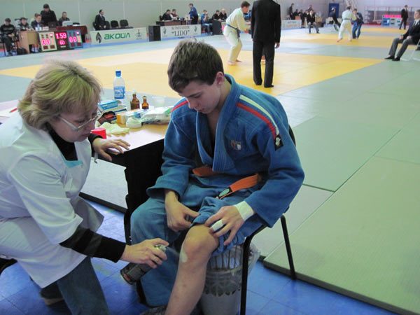

Slide 22
Наружный осмотр
С помощью наружного осмотра оцениваются осанка, состояние кожи, костного скелета и мускулатуры, жироотложение

Slide 23
Нормальная форма спины имеет естественные изгибы позвоночника в передне-заднем направлении, в пределах 3-4 см по отношению к вертикальной оси, соответственно, в поясничной и грудной частях позвоночника. Увеличение изгиба позвоночника назад более чем на 4 см называется кифозом, вперед - лордозом. При недостаточном развитии мышц спины наблюдается ее круглая форма, при которой имеет место выраженный кифоз грудной клетки позвоночника (сутулость). Боковых искривлений позвоночника - сколиозов в норме быть не должно. Сколиозы бывают грудные, поясничные, тотальные, а по направлению - лево - или правосторонние и S-образные. Иногда наблюдаются одновременные искривления позвоночника назад и вправо (или влево), которые называются кифосколиозами. Одной из основных причин искривлений позвоночника является недостаточная мускулатура туловища или неправильное положение при работе за столом.

Slide 24
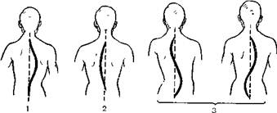

Slide 25
По результатам наружного осмотра определяется тип сложения человека. Различают астенический (длинные и тонкие конечности, узкие плечи, длинная и тонкая шея, длинная, узкая и плоская грудная клетка, слабо развитая мускулатура), нормастенический (пропорционально развитые основные формы тела) и гиперстенический типы (короткие конечности, массивная костная система, короткая и толстая шея, широкая, короткая грудная клетка, хорошо развитая мускулатура). В студенческом возрасте с помощью специально подобранных упражнений некоторые нежелательные отклонения в телосложении могут быть устранены

Slide 26
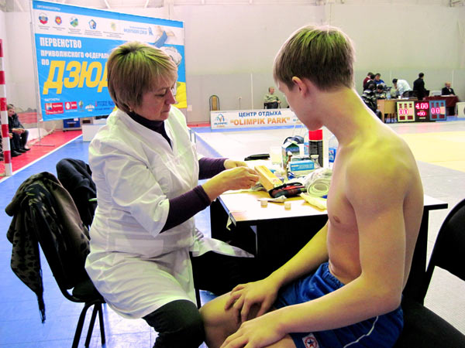

Slide 27
Антропометрические измерения
По антропометрическим данным оцениваются уровень и особенности физического развития, степень его соответствия полу и возрасту человека.

Slide 28
Измеряют:
рост (длину) тела стоя и сидя (определяя рост с помощью ростомера, следует учитывать, что длина тела в течение суток меняется, уменьшаясь к вечеру или после физической нагрузки);
вес тела;
окружность грудной клетки (измеряют в трех состояниях: при максимальном вдохе, во время паузы и при максимальном выдохе; разница между окружностью грудной клетки на вдохе и выдохе называется экскурсией грудной клетки, ее средняя величина равна 5-7 см);
жизненную емкость легких (ЖЕЛ) измеряют с помощью спирометра (средняя величина ЖЕЛ для мужчин - 3800 - 4200 см3, у женщин - 3000 - 3500 см3);
силу мышц кисти с помощью динамометра (динамометр берется в руку стрелкой к ладони и сжимается с максимальной силой, при этом рука отводится немного в сторону; из трех измерений учитывается лучший результат в килограммах) и др.

Slide 29
Уровень физического развития обследуемых оценивается с помощью трех методов:
антропометрических стандартов с вычерчиванием антропометрического профиля
корреляции
антропометрических индексов

Slide 30
Наиболее часто применяемые антропометрические индексы:
Весо-ростовой индекс, т.е., отношение массы тела (г) к длине тела (см). В норме частное деление должно равняться 350-400 г/см для мужчин и 325-375 г/см для женщин. Этот показатель говорит о наличии или отсутствии "лишнего" веса.
Росто-весовый показатель вычисляется по формуле: рост (см) - 100 = масса (кг).
Жизненный показатель - отношение ЖЕЛ к массе тела (г). Показатель ниже 65-70 мл/г у мужчин и 55-60 мл/г у женщин свидетельствует о недостаточной жизненной емкости легких либо об избыточной массе.
Силовой индекс - это отношение силы кисти более сильной руки (кг) к массе тела. В среднем силовой индекс у мужчин равен 0,70-0,75, у женщин - 0,50-0,60.

Slide 31
Тестирование функционального состояния
Здоровье, функциональное состояние и тренированность студентов можно определить с помощью функциональных проб и контрольных упражнений. Функциональные пробы бывают общие (неспецифические) и со специфическими нагрузками. Оценка функциональной подготовленности осуществляется также с помощью физиологических проб. К ним относятся контроль за частотой сердечных сокращений и ортостатическая проба. Кроме этого, для оценки состояния дыхательной и сердечно-сосудистой систем и способности внутренней среды организма насыщаться кислородом применяют пробу Штанге и пробу Генчи.

Slide 32
Проба Штанге (задержка дыхания на вдохе)
Проба Генчи (задержка дыхания на выдохе).
После полного выдоха и вдоха снова выдыхают и задерживают дыхание. Здоровые нетренированные люди могут задержать дыхание на 20-30 секунд, тренированные - на 90 секунд и более. При заболеваниях органов кровообращения, дыхания, после инфекционных и других заболеваний, после перенапряжения и переутомления, в результате которых ухудшается общее функциональное состояние организма, продолжительность задержки дыхания на вдохе и на выдохе уменьшается. Эти пробы рекомендуется проводить один раз в неделю перед первым занятием, записывая результаты в дневник самоконтроля.
После 5-7 минут отдыха сидя сделайте полный вдох и выдох, затем снова вдох (примерно на 80-90% от максимального) и задержите дыхание. Время отмечается от момента задержки до ее прекращения. Продолжительность задержки дыхания зависит не только от состояния сердечно-сосудистой и дыхательной систем, но и от волевых усилий человека, поэтому различают время чистой задержки и волевой компонент. Начало последнего фиксируется по первому сокращению диафрагмы (колебанию брюшной стенки). У здоровых людей и подростков в возрасте 6-18 лет длительность задержки дыхания на вдохе колеблется в пределах 16-55 секунд. Здоровые взрослые, нетренированные лица задерживают дыхание на вдохе в течение 40-50 секунд, а тренированные спортсмены - от 1 до 2-2,5 минут.

Slide 33
Заключение
Наблюдение за спортивными результатами - важнейший пункт самоконтроля, позволяющий оценить правильность применения средств и методов занятий, тренировочных нагрузок. При сравнении показателей определяется влияние занятий фи­зическими упражнениями и спортом, планируются тренировочные нагрузки. Самоконтроль прививает студенту грамотное и осмыс­ленное отношение к своему здоровью и к занятиям физическими упражнениями, помогает лучше познать себя, приучает следить за собственным здоровьем, стимулирует выработку устойчивых на­выков гигиены и соблюдения санитарных норм и правил. Само­контроль помогает регулировать процесс тренировки и преду­преждать состояние переутомления. Особое значение имеет само­контроль для студентов специальной медицинской группы. Они обязаны периодически показывать свои дневники самоконтроля преподавателю физического воспитания и врачу, советоваться по вопросам двигательного режима, питания.

